Slide 1

注射用丹参多酚酸盐
简易续约
2024
含经济性
生产企业：上海绿谷制药有限公司

Slide 2
PART 01
药品基本信息
PART 02
安全性
目录
有效性
PART 03
CONTENTS
PART 04
创新性
PART 05
公平性

Slide 3
1
药品基本信息
通用名：注射用丹参多酚酸盐
注册规格：50mg、100mg、200mg
适应症：活血、化瘀、通脉。用于冠心病稳定型心绞痛，分级为I 、II级，心绞痛症状表现为轻、中度，中医辨证为心血瘀阻证者，症见胸痛、胸闷、心悸。
医保支付范围：限二级及以上医疗机构并有明确的冠心病稳定型心绞痛诊断的患者
中国大陆首次上市时间：2005年
是否独家：是
是否OTC：否
用法用量：静脉滴注。一次200mg，用5%葡萄糖注射液或0.9%氯化钠注射液250ml-500ml溶解后使用。一日1次。疗程2周。
疾病基本情况：
发病机理和症状：心外膜动脉阻塞、冠状动脉痉挛、微血管功能障碍等。主要症状：在劳力或激动时，突发胸部压榨性疼痛，也可是心前区疼痛，伴左肩、左上肢前内侧，无名指小指放射痛，偶有濒死感，严重者大汗淋漓。
患病率：我国冠心病患者约1200万，稳定型心绞痛是其中最常见分型。以40岁以上中老年人为主并逐渐年轻化。男性发病率高于女性，绝经后女性发病率明显上升。
生存风险：患者可伴病生存多年，但心梗和猝死的风险倍增。

Slide 4
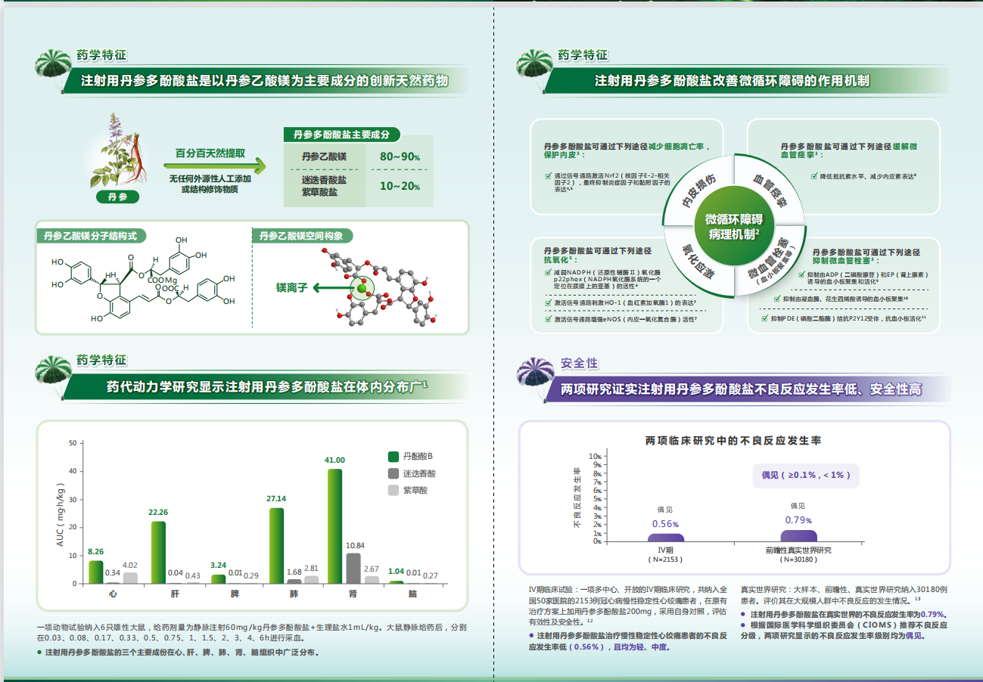
2
安全性
  四期临床试验显示：
    不良反应发生率低（0.56%），均为轻中度，且该药能安全地应用于高龄或伴轻度肝肾功能异常患者中。研究提示该药疗效确切，安全性好。
  上市后真实世界研究（GPP）结果显示：
  通过药师主导的大规模、多中心的前瞻性队列研究，注射用丹参多酚酸盐在广泛人群中的耐受性良好。与药物相关的不良事件发生率为1.57%，不良反应发生率为0.79%。不良反应为轻中度，转归一般良好。
相比同治疗领域及同适应症的其他药品，具备更高安全性，且证据完善。

Slide 5
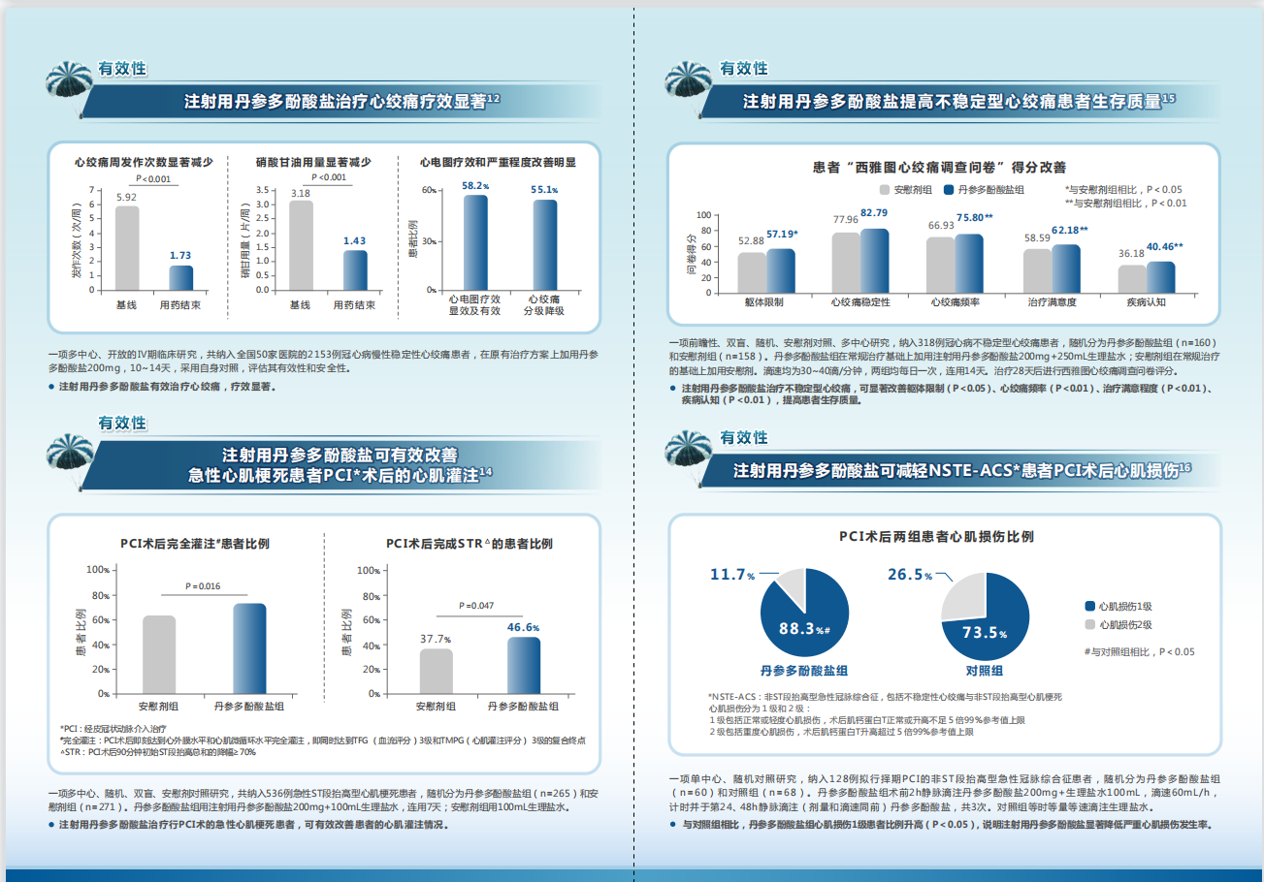
3
有效性
  上市后IV期临床试验：
  2150例受试者中，有2076例受试者进入FAS疗效分析，经注射用丹参多酚酸盐治疗10-14天；
  研究结果显示：
  受试者心绞痛发作次数平均减少4.19±4.37次/周。
  受试者心绞痛发作的严重程度也得到明显减轻，与基线时相比，55%受试者CCS心绞痛分级下降1级以上，治疗末处于CCS心绞痛分级III-IV级的受试者比例由治疗前的26.4%下降至4.9%。
  81.2%的受试者硝酸甘油减量或停药。
  58.2%的受试者心电图疗效评定标准判断为为显效和有效。
《注射用丹参多酚酸盐治疗慢性稳定性冠心病心绞痛的有效性和安全性的多中心Ⅳ期临床试验总结报告》

Slide 6
3
有效性
  一项多中心、随机、双盲、安慰剂对照研究显示：丹参多酚酸盐的使用能使接受PCI的STEMI患者的心肌灌注得到改善。
  丹参多酚酸盐给药对冠状动脉微循环产生有益作用。
  与安慰剂组相比，丹参多酚酸盐组心肌梗死面积有缩小的趋势。（P=0.070）。
丹参多酚酸盐对ST段抬高型心肌梗死患者直接经皮冠状动脉介入治疗（PCI）术后心肌灌注的影响
沈雳,徐仁德, 殷嘉晟, 陆浩, 张书宁, 黄浙勇, 黄东, 刘红樱, 钱菊英, 葛均波; 代表STEMI 研究者团队
doi：10.21037/atm-20-6081 查看本文：http://dx.doi.org/10.21037/atm-20-6081

Slide 7
3
有效性
多部指南、共识、临床路径的共同推荐：
2018《冠心病合理用药指南（第二版）》推荐注射用丹参多酚酸盐用于治疗微血管性心绞痛和冠心病的治疗。
2018《高龄老年（≥75 岁）急性冠状动脉综合征患者规范化诊疗中国专家共识》推荐丹参多酚酸盐具有微血管保护作用可用于高龄老年急性冠状动脉综合征患者。
2018《临床路径释义·心血管病分册》推荐注射用丹参多酚酸盐用于不稳定型心绞痛介入治疗。
2017《中成药临床应用指南心血管疾病分册》推荐丹参多酚酸盐用于治疗冠心病及心脏神经官能症
2017《心血管疾病预防与康复临床路径丛书》推荐丹参多酚酸盐用于冠心病治疗和二级预防；
2016《中西医结合I期心脏康复专家共识》推荐丹参多酚酸盐用于冠心病及心衰患者I期心脏康复治疗。
2016《高龄老年冠心病诊治中国专家共识》推荐丹参多酚酸盐用于微血管性心绞痛及冠心病二级预防；

Slide 8
4
创新性
国家级奖项和荣誉：
  2003年 国家863计划/"十五"创新药物与中药现代化重大专项
  2005年 国家高技术产业化发展项目计划
  2006年 国家重点新产品
  2011年 国家技术发明二等奖/国家重大新药创制专项
  2012年 中药保护品种
  2013年 中国科学院杰出科技成就奖
  2014年 谈家桢生命科学产业化
  2018年 改革开放40周年大型展览国产创新药，同年11月，中宣部追授丹参多酚酸盐发明人王逸平“时代楷模”称号
中外专利获得情况：
中国专利：
  1、丹参多酚酸盐混合物及制备方法和用途；
  2、丹参多酚酸盐制备方法和用途；
  3、高纯度丹酚酸B镁及其制备方法；
美国专利：High-purity magnesium lithospermate B and preparation method therefor；
欧洲专利：High-purity magnesium lithospermate B and preparation method therefor；
日本专利：高纯度丹酚酸B镁及其制备方法
国际专利：高纯度丹酚酸B镁及其制备方法

Slide 9
5
公平性
所治疗疾病对公共健康的影响：
注射用丹参多酚酸盐具有卓越的临床疗效和安全性，可显著改善心绞痛症状，有效提高冠心病患者生存质量。为提高患者满意度、降低患者疾病痛苦和经济负担提供更好的选择。
符合“保基本”原则：
当前日均治疗费用相比当前目录内部分同治疗领域的药品更具性价比，更利于提高冠心病治疗的可及性。
弥补目录短板：
心绞痛的病理过程复杂，虽然在每一条丹参多酚酸盐的作用途径上都可以找到一个代表性的化学药，但丹参多酚酸盐的疗效是这些治疗途径药理作用的综合体现，对改善心肌微循环障碍具有很好的改善作用，这是心血管疾病领域未被满足的需求。
注射用丹参多酚酸盐在同类品中县最佳安全性，有效避免临床副作用，满足广大一线患者预防和治疗冠心病需求；
多靶点有效治疗冠心病心绞痛，为临床提供更优的诊疗选择；
有更高的性价比，满足广大一线患者预防和治疗的需求；
易于临床管理：
处方需经过院内多重控费机制，加之临床医生严格的诊疗评估，不会给医保基金增加任何管理风险;
多部指南、专家共识明确了适应症的治疗路径，临床医生基于指南进行处方，易于临床使用的管理。

Slide 10
感谢关注！

